Slide 1
CUATRO CONCEPTOS
Entendimiento general
https://cuatroconceptos.com/

Slide 2
01
SOBRE CUATRO CONCEPTOS
02
SERVICIOS
CONTENIDO
03
EQUIPO TECNOLÓGICO
04
PARTNERS
05
PRECIOS COMERCIALES

Slide 3
Especializada en la generación, transformación y manejo de Información Geográfica,
Sobre Cuatro Conceptos
Visión
Para el año 2025 ser un referente regional en la transformación digital de datos geográficos usables, confiables y suficientes.

Slide 4
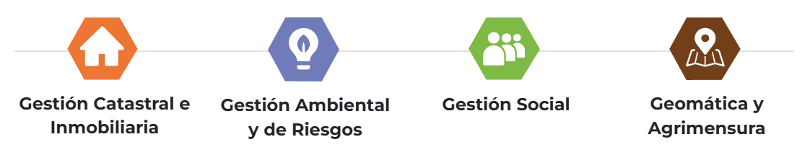
SERVICIOS

Slide 5
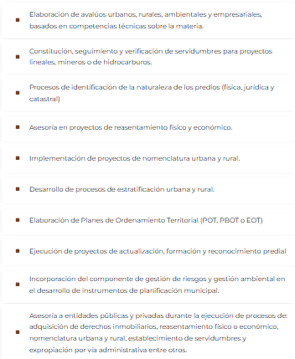
SERVICIO
Gestión Catastral e Inmobiliaria
Recurso tierra como elemento transformador: Su adecuada representación permite observar cambios y transformaciones en el territorio.
Seguridad jurídica: Contribuye a la protección y registro de la propiedad y las formas de tenencia.
Optimización del uso de la tierra: Identificación de los usos más adecuados, fundamental para la planificación de proyectos y actividades.
Soporte para proyectos futuros: Base para decisiones en desarrollo urbano, agricultura, infraestructura y conservación.

Slide 6
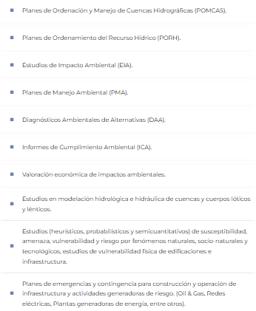
SERVICIO
Gestión Ambiental y de Riesgos
Auto-sostenibilidad: Compromiso con la sostenibilidad mediante prácticas responsables.
Responsabilidad ambiental: Uso óptimo y racional de los recursos naturales para minimizar el impacto ecológico.
Protección de la integridad humana: Acciones que priorizan la seguridad y el bienestar de las personas.
Equilibrio ecológico: Implementación de estrategias que promueven la convivencia armoniosa con el entorno natural.

Slide 7
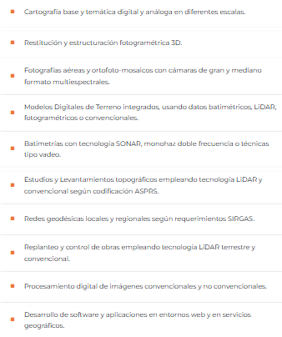
SERVICIO
Geomática y Agrimensura
Captura y Modelamiento de Datos: Uso de métodos avanzados para obtener y estructurar información geográfica y alfanumérica.
Almacenamiento y Representación: Tecnologías para gestionar y visualizar datos espaciales de manera precisa.
Gestión Territorial: Herramientas clave para una administración eficiente del territorio, con aplicaciones en planificación y desarrollo.
Valor Agregado a Proyectos: Aporta información esencial para tomar decisiones informadas y optimizar resultados en cada proyecto.

Slide 8
Enfoque en RF: Especialización en recolección de radiofrecuencia y servicios de geolocalización precisa.
Soluciones de Satélites Personalizadas:
Validación de posición de AIS marítimo.
Detección de anomalías innovadora.
Clientes Relevantes:
NRO, NGA, NASA, NOAA, y la Agencia Espacial Europea.
Constelación de Satélites: Uso de una de las mayores constelaciones de satélites en órbita baja (LEO) para ofrecer Inteligencia Geoespacial de Radiofrecuencia (RFGEOINT).
Soluciones Escalables: Ofrecidas en los sectores de clima, marítimo, aviación y reconocimiento espacial.
SERVICIO
Reconocimiento espacial

Slide 9
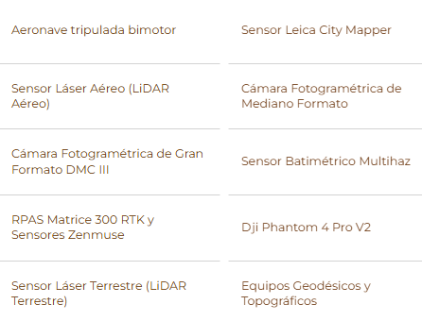
EQUIPO TECNOLÓGICO

Slide 10
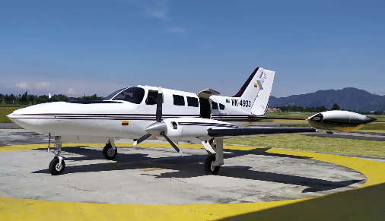
EQUIPO TECNOLÓGICO
AERONAVE TRIPULADA BIMOTOR
Certificación y Modificaciones: Cuenta con Certificado de Tipo Suplementario (STC) para el alojamiento de sensores especializados.
Autonomía de Vuelo: Capacidad de hasta 7 horas de vuelo continuo, ideal para misiones prolongadas de aerofotografía.
Tripulación Experta: Operada por doble tripulación con más de 3,000 horas de experiencia en misiones de aerofotografía especial.
Cumplimiento Normativo: Toda la documentación actualizada conforme a los reglamentos aeronáuticos vigentes.

Slide 11
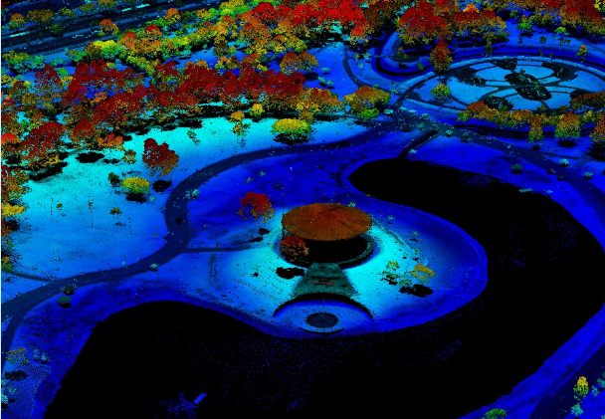
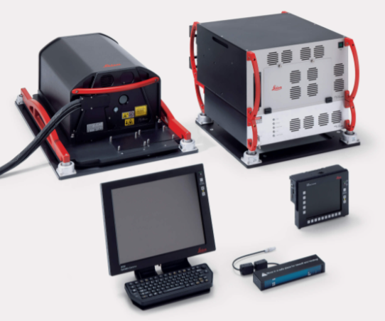
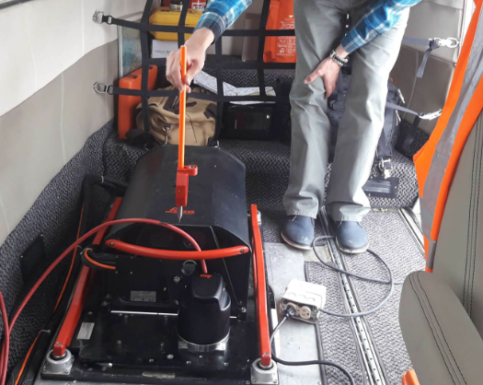
EQUIPO TECNOLÓGICO
SENSOR LÁSER AÉREO (LIDAR)
Frecuencia de adquisición: 500 kHz, ideal para mapeo urbano y rural.
Altitud de operación: Captura de 50 a 3500 metros sobre el terreno.
Cobertura y precisión: Abarca grandes áreas con alta densidad y precisión.

Slide 12
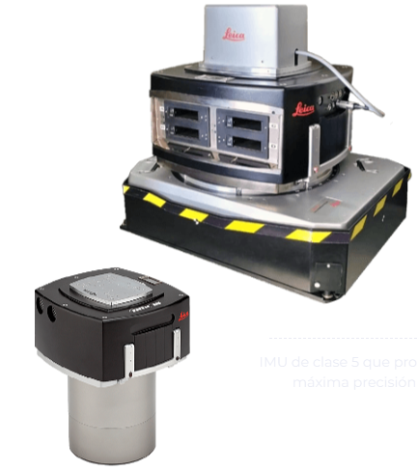
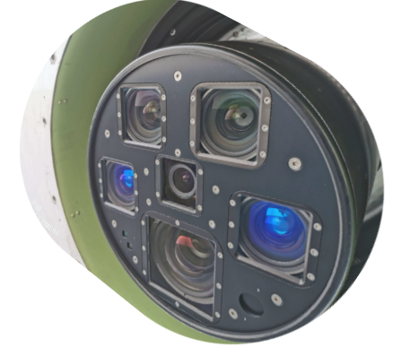
EQUIPO TECNOLÓGICO
CÁMARA FOTOGRAMÉTRICADE GRAN FORMATO DMC III
Alta Resolución: Sensor CMOS de 375 megapíxeles, con 25,000 píxeles de ancho.
Eficiencia en Captura: Reducción de costos de más del 40 % al volar a mayor altura con menos líneas de vuelo.
Capacidades Operativas: Captura a más de 300 nudos y hasta 7,000 metros de altura, con franjas de hasta 6 km de ancho y píxel de 25 cm.
Estabilización: Plataforma giroestabilizada Leica PAV100 para imágenes verticales de alta precisión.

Slide 13
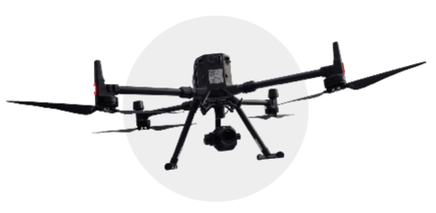
EQUIPO TECNOLÓGICO
RPAS Matrice 300 RTK Zenmuse L1 y Zenmuse P1
El Matrice 300 captura datos topográficos con una precisión vertical de 5 cm y una precisión horizontal de 3 cm incluso sin colocar puntos de fotocontrol o GCP.

Slide 14
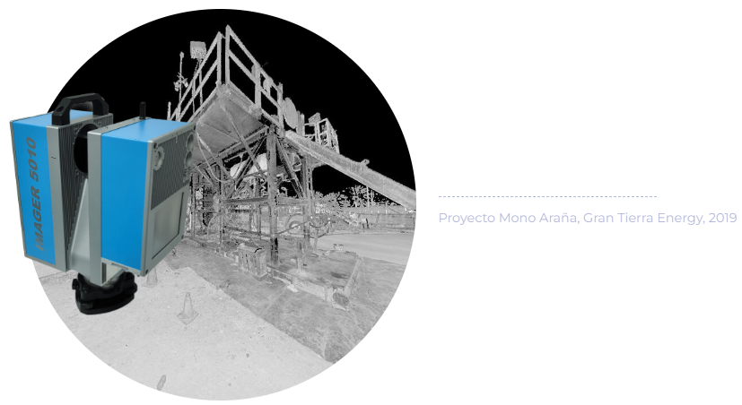
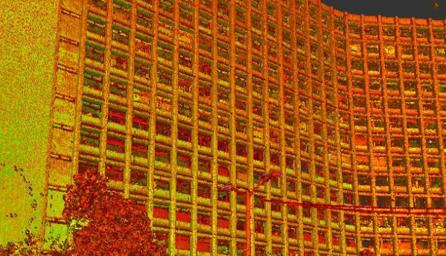
EQUIPO TECNOLÓGICO
SENSOR LÁSER TERRESTRE (LIDAR)
Escaneo de Alta Resolución: Ideal para ingeniería e infraestructura urbana.
Frecuencia de adquisición: Más de 1 millón de pulsos por segundo.
Alta Precisión: Precisión de 3 mm y ajuste entre fajas menor a 1 mm.

Slide 15
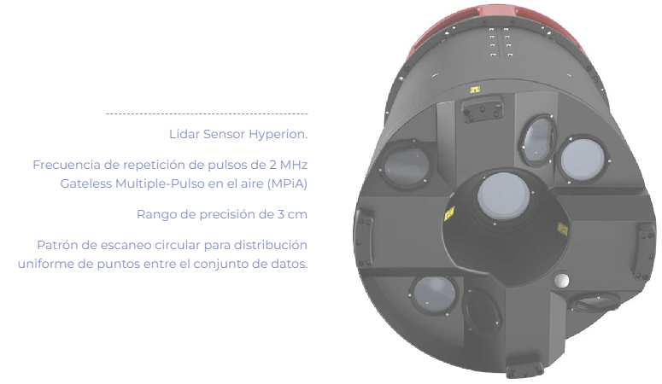
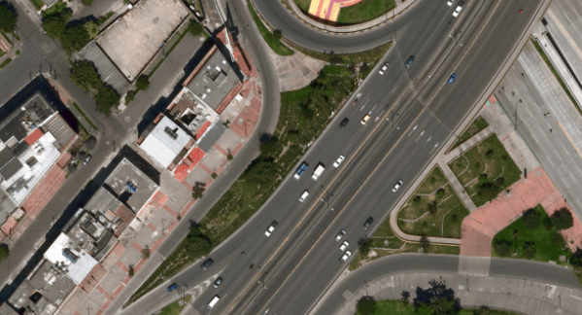
EQUIPO TECNOLÓGICO
SENSOR LEICA CITY MAPPER
Actualización Frecuente: Ideal para zonas en constante transformación.
Digitalización Completa: Genera ortofotos, nubes de puntos, mallas y modelos 3D en un solo vuelo.
Capa Geoespacial Detallada: Crea una base precisa para análisis y planificación urbana.

Slide 16
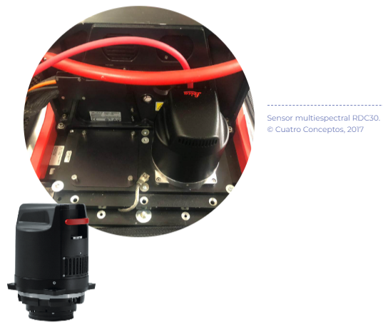
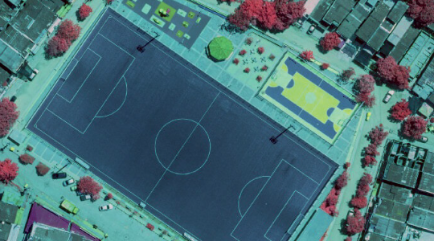
EQUIPO TECNOLÓGICO
CÁMARA FOTOGRAMÉTRICA DE MEDIANO FORMATO
Captura Multiespectral: Sensor de 80 megapíxeles con 4 bandas (RGB + Infrarrojo cercano).
Alta Precisión: Lente de 53 mm y co-registro de bandas para mayor precisión en aplicaciones de fotogrametría y sensoramiento remoto.
Compensación de Movimiento: Sistema FMC (Forward and Lateral Motion Compensation) que mejora la calidad en entornos dinámicos.

Slide 17
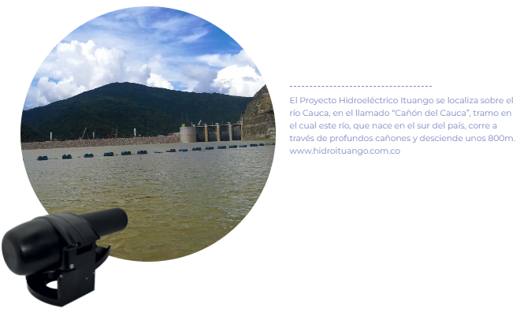
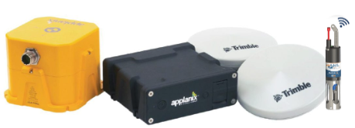
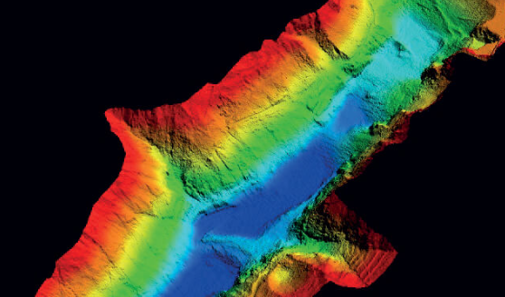
EQUIPO TECNOLÓGICO
SENSOR BATIMÉTRICO MULTIHAZ
Captura Batimétrica: Rango de captura desde 20 cm hasta 600 m de profundidad, ideal para estudios submarinos.
Frecuencias de Captura: Opera a 200 kHz y 400 kHz para mayor precisión en diferentes profundidades.
Georreferenciación y Compensación de Movimiento: Navegación precisa con antenas TRIMBLE de doble frecuencia y sistema inercial POS MV WAVEMASTER II de APPLANIX.
Perfilador de Velocidad: Alcance de hasta 300 m para medir variaciones de velocidad en el agua.

Slide 18
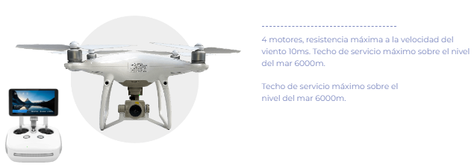
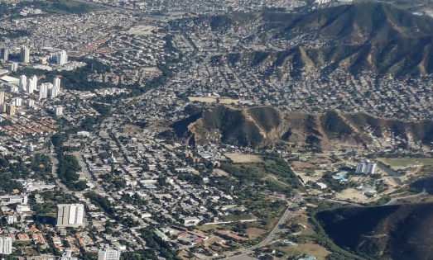
EQUIPO TECNOLÓGICO
DJI PHANTOM 4 PRO V2
Fotografía de Alta Resolución: Captura imágenes RGB con una resolución de 20 megapíxeles.
Grabación de Video: Capacidad para grabar videos en 4K a 60 fps, ideal para producción de contenido de alta calidad.
Software de Control: Utiliza UGCS para la planificación y control de vuelos, asegurando precisión en las operaciones.

Slide 19
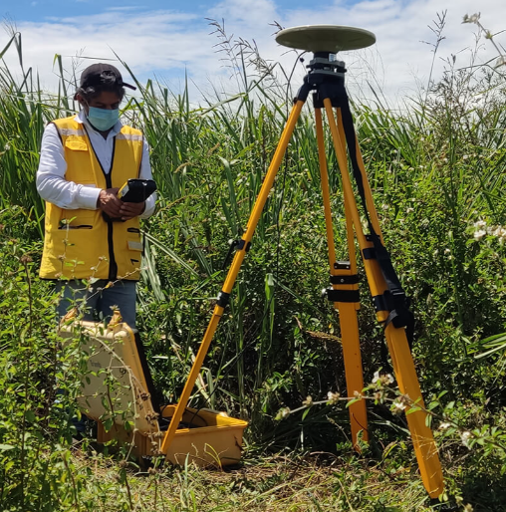
EQUIPO TECNOLÓGICO
EQUIPOS GEODÉSICOS Y TOPOGRÁFICOS
Sistemas TRIMBLE R7: Seis equipos con antena geodésica, certificados e inscritos en la NOAA, para alta precisión en posicionamiento.
Nivelación Geométrica y Geodésica: Equipos Leica modelos DNA y Sprinter calibrados para asegurar mediciones precisas.
Miras Invar Certificadas: Miras de 3 metros de un solo cuerpo, garantizando fiabilidad en las mediciones de nivelación.

Slide 20

PARTNERS

Slide 21
PRECIOS COMERCIALES
No se encuentran precios en la página.
Es una compañía que presta un servicio.

Slide 22
Javier Andrés Luis González
jluis@procalculo.com
Muchas Gracias!

Slide 23

Muchas Gracias!

